Slide 1

Об’єкти туризму в Росії
Prezentacii.com

Slide 2


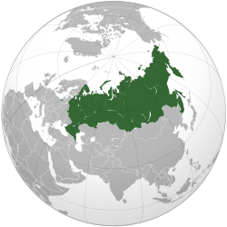
Географічне розташування
Площа Росії становить 17,075 млн км². Столиця — Москва (11 млн мешканців).
Росія розташована в східній частині Європи і північній частині Азії.
Росія омивається водами 14 морів.
Російська Федерація має найдовшу у світі берегову лінію — 37 653 км.
Економіка Росії посідає 8 місце за величиною номінального ВВП,
5-те — за паритетом купівельної спроможності,
3-тє — за рівнем військового бюджету.
За розвитком економіки відноситься до країн, що розвиваються. Обширні мінеральні й енергетичні ресурси зробили її одним з найбільших виробників нафти і природного газу в світі.

Slide 3


Туристський потенціал Росії
Одними з найбільш привабливих туристичних ресурсів Росії є історико-культурна природна спадщина. Росія традиційно сприймається як країна, яка зробила величезний внесок у світову культуру. Російські письменники, композитори, художники, вчені відомі у всьому світі. Крім того, на території країни сконцентровано безліч унікальних пам'яток історії та культури.
На початку 2004 року в Державному реєстрі пам'яток історії та культури налічувалося 81 426 об'єктів спадщини, в тому числі 23 397 об'єктів федерального значення і 58 029 - місцевого значення. Багато з цих об'єктів воістину унікальні і можуть бути віднесені до світових скарбів культури.

Slide 4
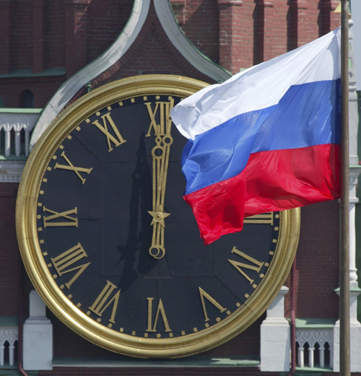
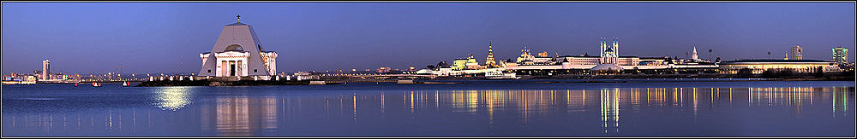
На території Росії знаходиться 20 об'єктів, що складають у Списку всесвітньої спадщини ЮНЕСКО, з них, 13 - як об'єкти культурно спадщини.
Основу історико-культурного та природного потенціалу Росії складають об'єкти, які доцільно класифікувати за їх характеристиками наступним чином: музеї та музеї-заповідники, національні парки, історичні міста і поселення.
Панорама Казані

Slide 5
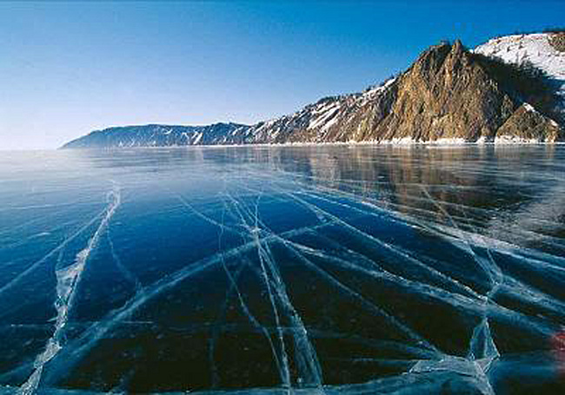
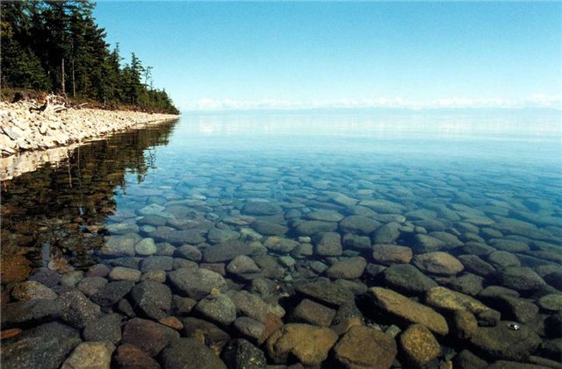
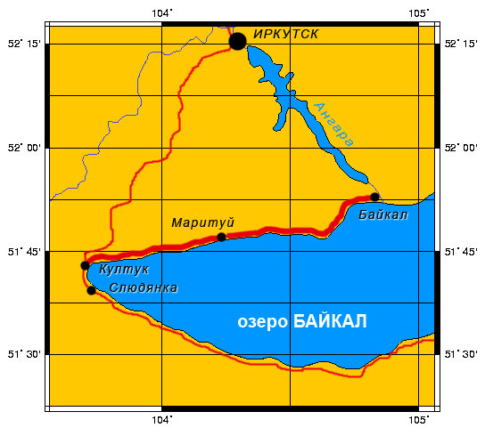
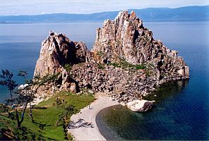
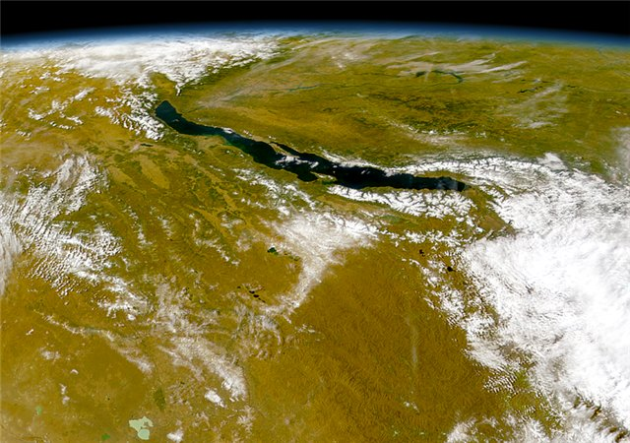
Природні пам'ятки
Байка́л — озеро в Росії, розкинулося в горах Південно-Східного Сибіру. Це найглибше прісноводне озеро на Землі, розташоване на висоті 456 м над рівнем моря; найглибша ділянка озера розташована поблизу острова Ольхон і становить 1642 м. Середня глибина його також дуже велика — 730 м. Площа — 31,5 тис. км²; вода дуже прозора (до 40 м). Це найстаріше озеро на планеті, яке збереглось до наших днів, — воно утворилось 25 млн років тому.
Навколобайкальська залізниця

Slide 6
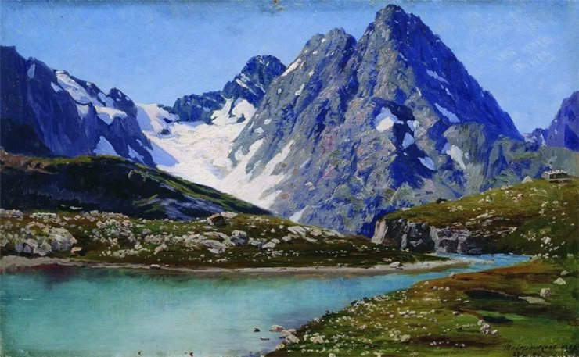
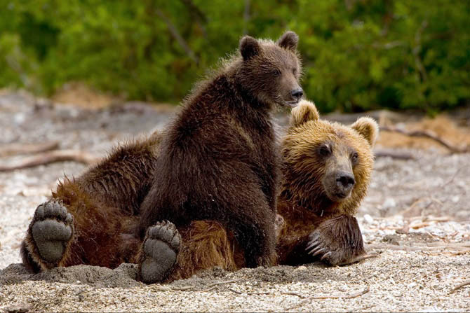
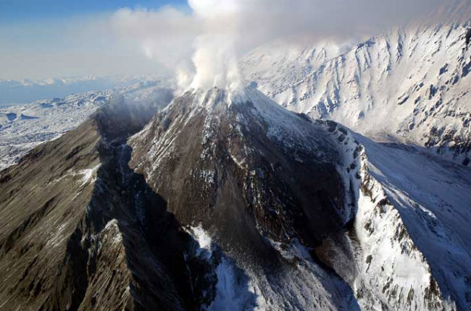
Значну частину території займають гірські системи, в тому числі північна частина найвищої гірської системи Європи, Кавказу, у яких знаходяться багато водоспади, мальовничі каньйони, відомі серед альпіністів вершини, а також проживають багато унікальні види тварин. На Камчатці знаходяться відомі у всьому світі вулкани, і знаменита Долина гейзерів. Там же традиційно спостерігають великих ведмедів, які стали в очах іноземців своєрідним символом Росії.

Slide 7
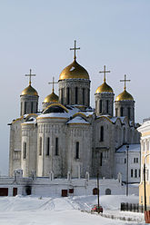
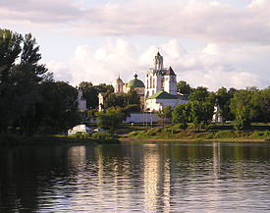
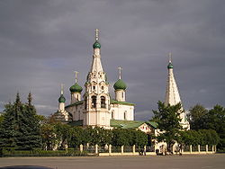
Антропогенні пам'ятки
Найбільш популярні серед туристів Москва і Санкт-Петербург, також значною популярністю користуються маршрути по «Золотому кільцю Росії», в Новгород Великий, Псков, Казань, Волгоград. Проте, майже в будь-якому з нині існуючих історичних міст Росії є, що подивитися туристам.
Спасо-Преображенський монастир
Церква Іллі Пророка
Успенський собор

Slide 8
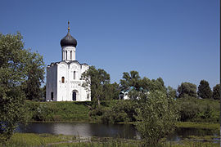
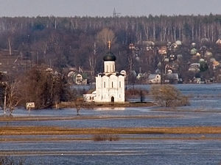
Церква Покрови на Нерлі
Це́рква Покрова́ на Не́рлі — відома пам'ятка кам'яної архітектури Володимиро-Суздальської Русі XII століття, випадково збережена до XXI століття.
Церква Покрова розташована на березі малої річки — Нерль на відстані один кілометр від Боголюбова. Вибудована цілком з білого тесаного камею. Належить до типу чотиристовпних, триабсидних храмів з одною банею, відомих в різних землях давньоруської держави

Slide 9
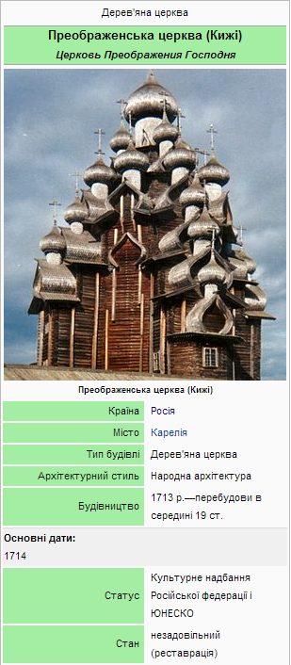
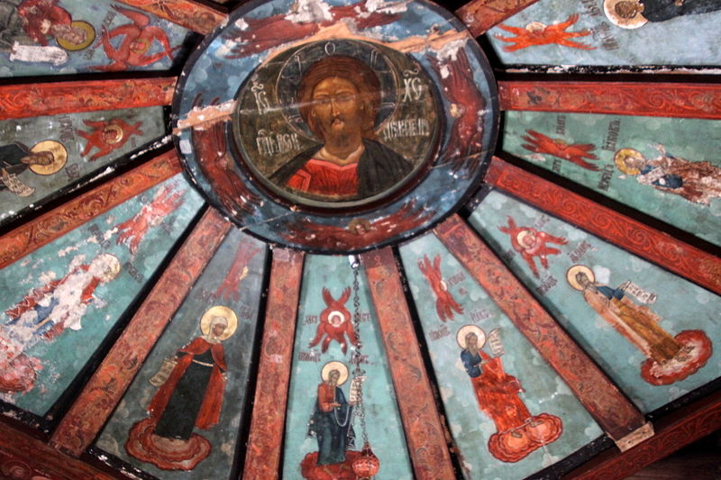
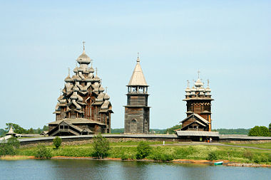
Преображенська церква (Кижі)
Преображенська церква (Кижі) (рос. Церковь Преображения Господня) — видатна пам'ятка російської дерев'яної архітектури початку 18 століття. Центральний експонат в Державного історико-архітектурного і етнографічного музею-заповідника «Кижі».

Slide 10
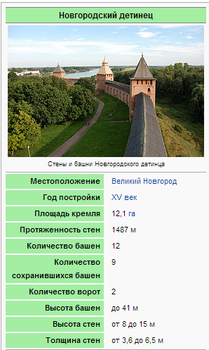
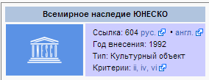

Новгородський дитинець
Новгородський дитинець (також Новгородський кремль) - фортеця Великого Новгорода. Дитинець розташований на лівому березі річки Волхов. Перша літописна згадка про нього відноситься до 1044 році. Є пам'ятником архітектури федерального значення, охороняється державою. Новгородський дитинець як частина історичного центру Великого Новгорода входить в список всесвітньої спадщини ЮНЕСКО

Slide 11
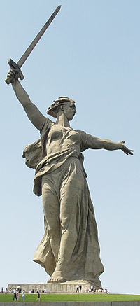
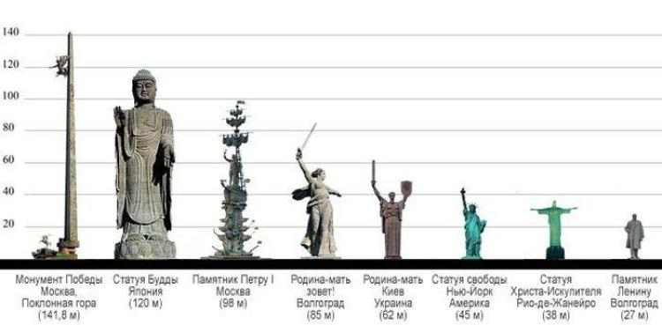
Скульптура «Родина-мать зовёт!»
Скульптура «Батьківщина-мати кличе!» - композиційний центр пам'ятника-ансамблю «Героям Сталінградської битви» на Мамаєвому кургані у Волгограді. Одна з найвищих статуй світу.
Скульптура зроблена з попередньо напруженого залізобетону - 5500 тонн бетону і 2400 тонн металевих конструкцій (без основи, на якій вона стоїть).
Загальна висота пам'ятника - 85-87 метрів. Він встановлений на бетонному фундаменті глибиною 16 метрів. Висота жіночої фігури - 52 метри (маса - понад 8 тисяч тонн).

Slide 12
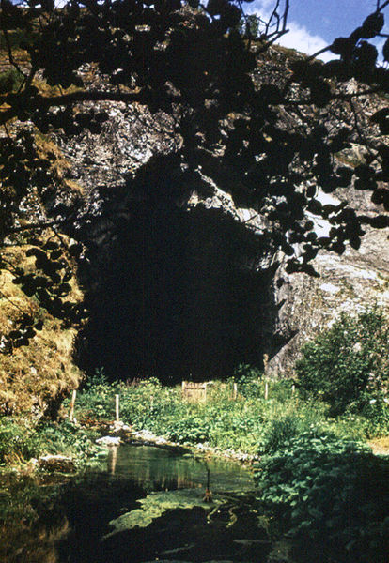
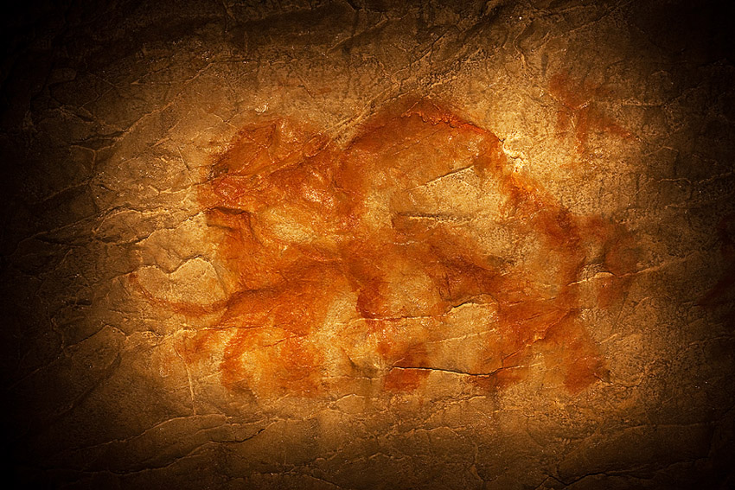
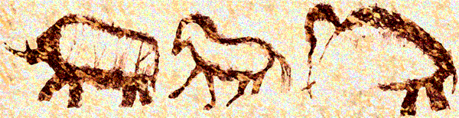
Капова печера - карстова печера на території Бурзянского району республіки Башкортостан, РФ. Знаходиться на річці Білій в заповіднику «Шульган-Таш». Печера найбільш відома завдяки наскальних малюнків первісної людини епохи палеоліту.

Slide 13
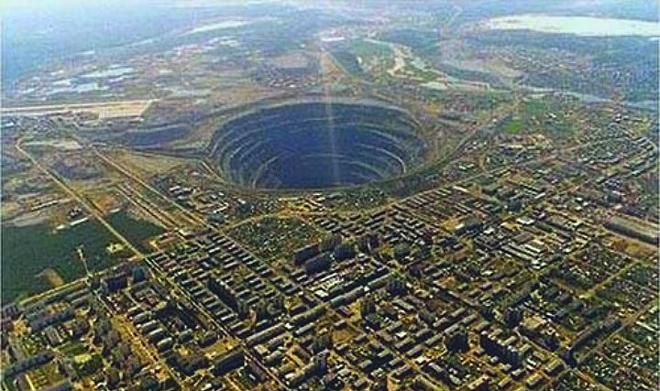
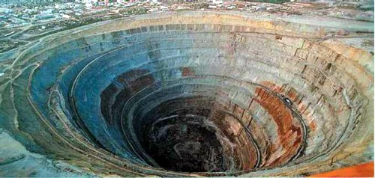
Кімберлітова трубка Мир — кар'єр, розташований в місті Мирний, Якутія. Кар'єр має глибину 525 м і діаметр 1,2 км, є одним з найбільших у світі кар'єрів. Видобуток алмазоносної кімберлітової руди припинено в червні 2001 року.
На даний час ведуться роботи по будівництву підземного рудника з однойменною назвою, для відпрацювання підкар'ерних залишків, виїмка яких відкритим способом нерентабельна. За роки розробки відкритим (кар'єрним) способом з родовища видобуто алмазів, за неофіційними даними, на 17 млрд доларів США, вивезено близько 350 млн м³ породи.

Slide 14
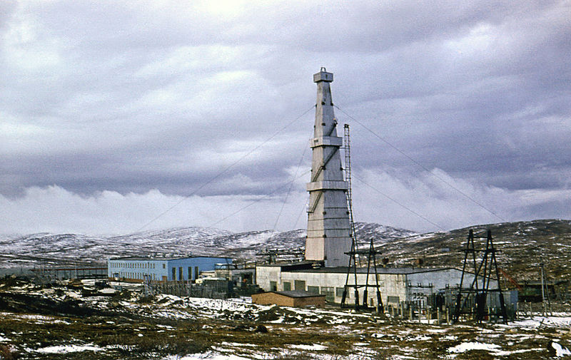
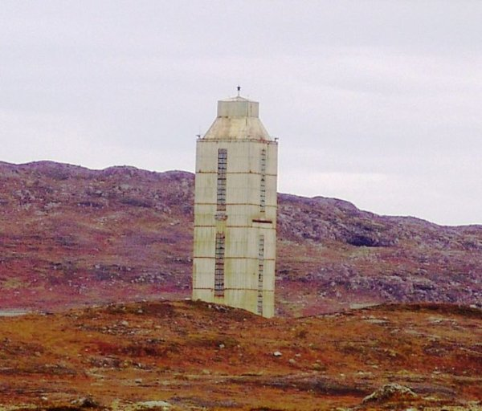
Кольська надглибока свердловина — найглибша в світі бурова свердловина.
Розташована у Печензькому районі Мурманської обл. РФ біля м. Заполярний. Глибина 12262 м (свердловина СГ-3 на 2000 р. — 12 266 м). Споруджувалася в східній частині Балтійського щита для вивчення геології та металогенії континентальної земної кори з відбором керна по всій довжині свердловини. Здійснювалася бурильною установкою «Уралмаш-15000».

Slide 15
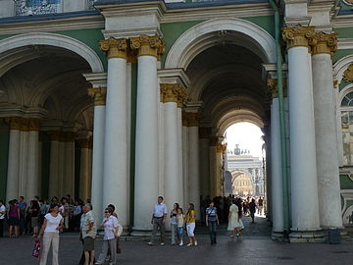
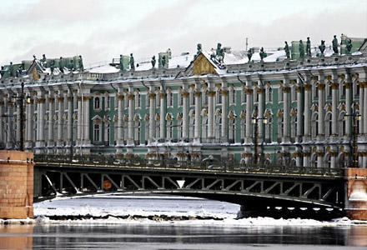
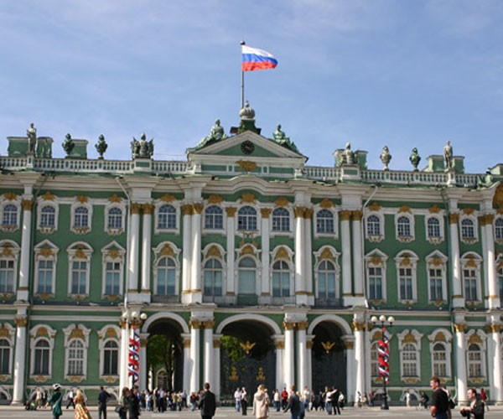
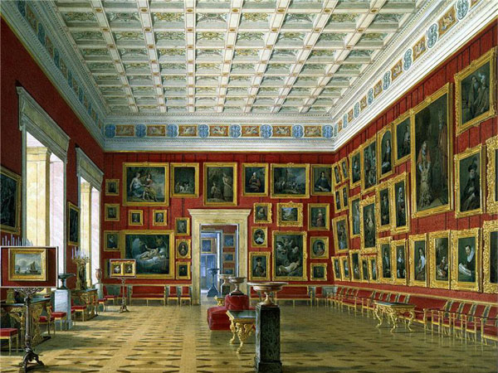
Державний Ермітаж в Санкт-Петербурзі (від фр. ermitage — місце всамітнення) — один із найбільших у світі художніх і культурно-історичних музеїв.

Slide 16
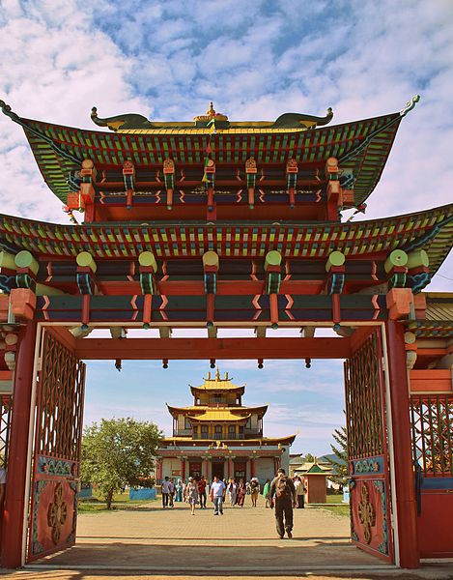
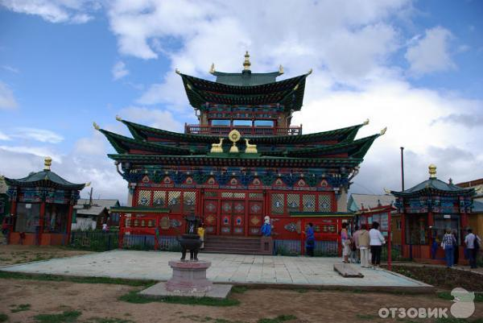
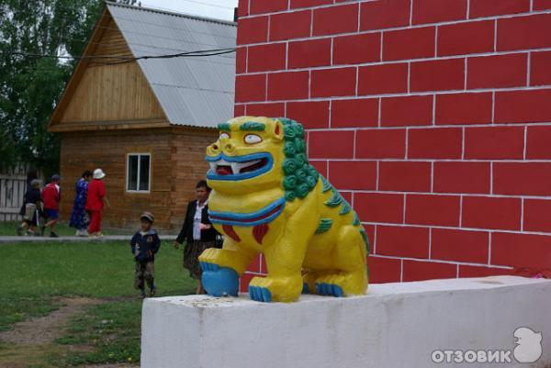
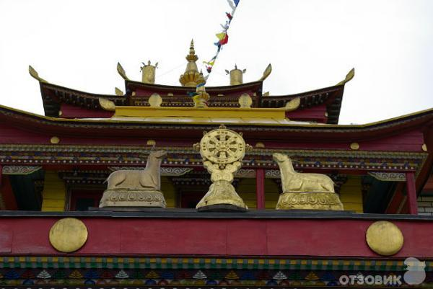
Бурятія — центр російского будизма.

Slide 17
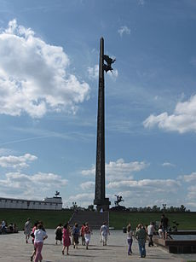
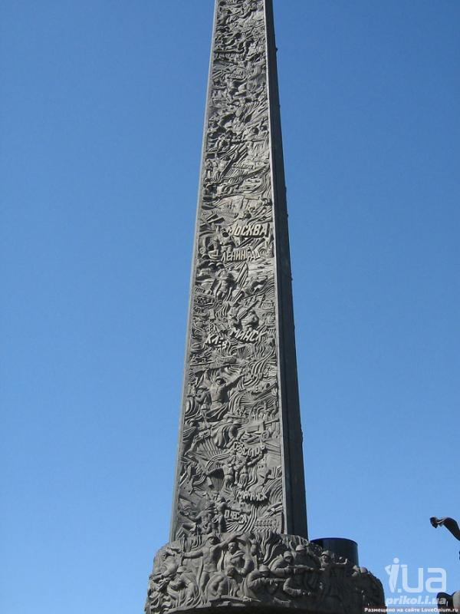
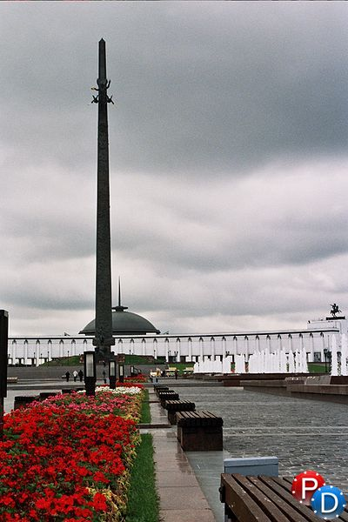
Монумент Перемоги на Поклонній горі — величний монумент на честь Перемоги СРСР у Німецько-радянській війні в столиці Росії місті Москві.
Монумент Перемоги на Поклонній горі являє собою величезний обеліск з надміцної криці заввишки 141,8 метрів (символічно — по 10 сантиметрів на кожний день війни) вагою 1 000 тонн.

Slide 18
Дякуємо за співпрацю!
Презентацію підготували
Учні 10 – Б класу
Зінченко Віталій та Туник Юлія

